Slide 1
第172回愛媛消化器疾患懇話会ご案内
謹啓 時下、先生方におかれましては益々ご清祥のこととお慶び申し上げます。
さて、第172回愛媛消化器疾患懇話会を下記の通り開催させて頂きますのでご案内申し上げます
敬具
日 時 ： 令和4年10月8日（土） 16時30分～18時30分
配信会場 ： EAファーマ㈱ 松山AS 会議室
松山市一番町3-3-3 菅井ニッセイビル 6階
開催形式 ： Web開催（Zoom）
※Zoomの登録方法は裏面をご参照ください
【情報提供】16：30～ EAファーマ株式会社
【座長】16：45～
愛媛大学大学院 消化器・内分泌・代謝内科学 阿部 雅則 先生
【一般演題】
「悪性腫瘍が原因である成人腸積の臨床的特徴」
愛媛大学医学部附属病院 総合臨床研修センター 森田 浩貴 先生
【大学院フォーラム】
「胆膵関連内視鏡検査中に偶発的に発見された胃病変について」
愛媛大学大学院 消化器・内分泌・代謝内科学 奥嶋 優介 先生
【特別講演】（17:30～18:30）
座長 愛媛大学大学院 消化器・内分泌・代謝内科学
教授 日浅 陽一 先生
『膵癌の早期診断：発がんの場と腫瘍多様性』
旭川医科大学内科学講座
病態代謝・消化器・血液腫瘍制御内科学分野（がんゲノム医学部門）
旭川医科大学病院 消化器内科、がん遺伝子診療部
教授 水上 裕輔 先生
休 憩
○今回参加費は無料です。
○この懇話会は大学院フォーラムとしても認定されます。
大学院生は配布されるレポート用紙に講義概要等を記述し，提出してください。５点満点で採点されます。
★本懇話会は、Web開催となります。裏面に個人視聴方法を記載しております。事前登録をお願い致します。
または、下記メールアドレスへ御名前・御施設名と視聴希望の旨をお送りいただきますと登録ページの
URLをメールにてご返信致します〈 noriyuki_ueno@eapharma.co.jp〉
共催 愛媛消化器疾患懇話会／EAファーマ株式会社

Slide 2
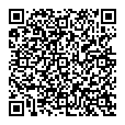
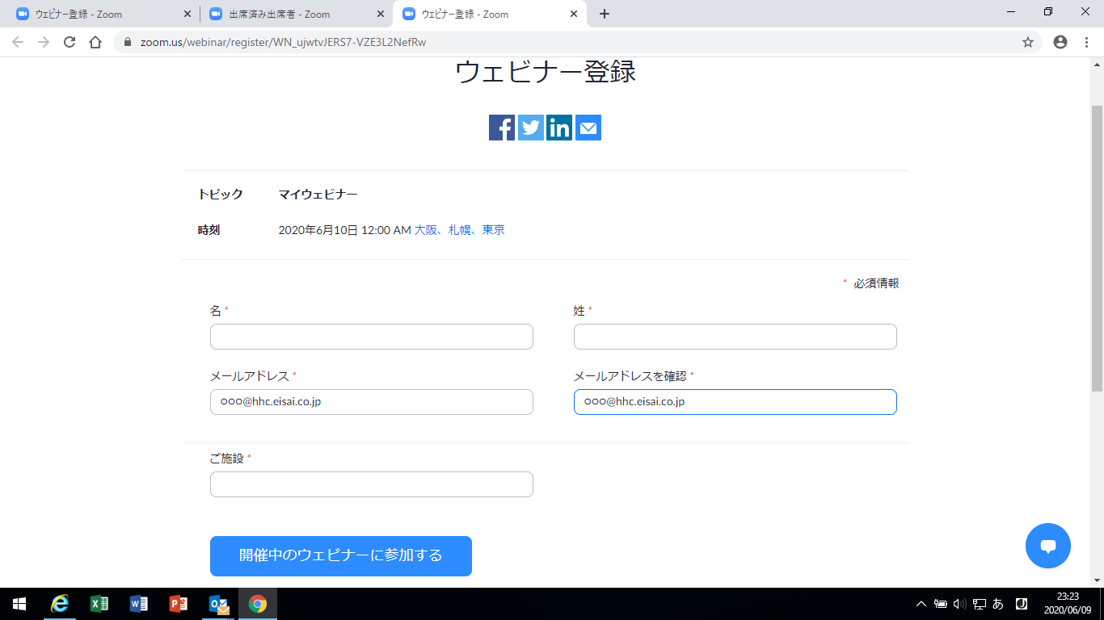

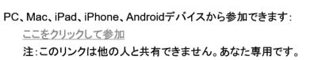
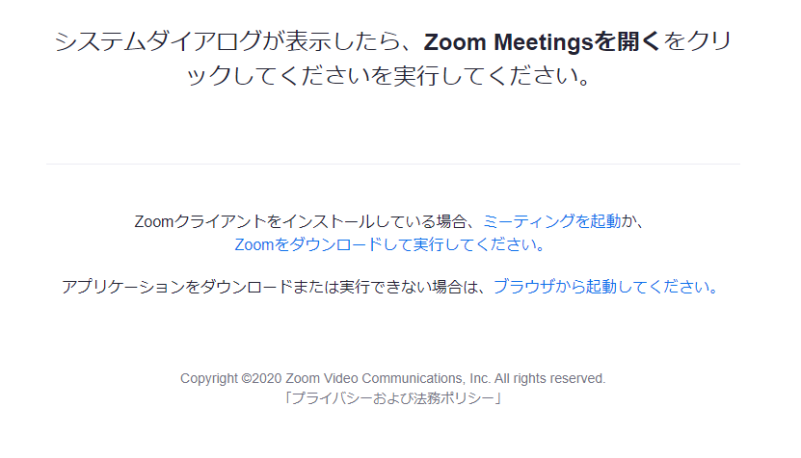
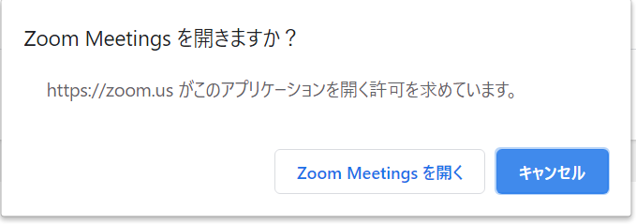
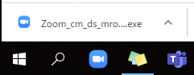

第172回愛媛消化器疾患懇話会
個人視聴方法のご案内
1
下記URLまたは右のQRコードからアクセスして事前登録を行ってください。
短縮URL ➡ https://bit.ly/3wRO7CD
ご自身の「名前」・「メールアドレス」・
「ご施設」を入力してください
2
事前登録完了後、メールにて出席用URLを配信させて頂きます。
例)
メールの出席用URL「ここをクリックして参加」の部分をクリックしてください。
Zoomアプリをお持ちでない場合
既にZoomアプリをお持ちの場合
3
Zooｍをお持ちでない場合は、「ブラウザが何も起こらなければ ダウンロードして開始してくださいZoom」を選択します。インストールを実行してアプリを起動してください。
4
「Zoom Meetingsを開く」ボタンをクリックしてご参加ができます。
≪Zoomをインストールが出来ない環境の場合≫
「ブラウザから起動してください」を選択すると お使いのブラウザでご参加が可能となりますが、 安定したご参加、視聴のためにはインストールを 行ってからの使用を推奨しております。
お問い合わせ先：ＥＡファーマ株式会社 担当：上野
電話（直通）：０８０－３２５８－１８１２
メールアドレス:noriyuki_ueno@eapharma.co.jp
推奨ブラウザ（最新版に更新をお願いします）
・ Internet Explorer 10以上
・ Microsoft Edge 38.14393.0.0以上
・ Google Chrome 53.0.2785以上
・ Safari 10.0.602.1.50以上
・ Firefox 49.0以降

